Slide 1
المراجعة: (شيخة السويدي + ابراهيم الزعبي ) | الإعداد : الاء أحمد الصلاحات | رقم الهدف : 3200 | التلوين داخل اطار | الهدف
الفئة العمرية: 6-7 | مستوى الشدة: متوسط |  | فئة الإعاقة : اضطراب طيف التوحد | بيانات الهدف
درس : يوم الأم اليوم هو يوم الأم ,ستعلمني معلمتي كيف أصنع بطاقة جميلة أهديها لوالدتي أحضرت المعلمة الورق والألوان وبعض الإطارات الجميلة وقالت : هيا يا مريم سنقوم بعمل البطاقة نظرت مريم إلى المعلمة وشاهدتها كيف تطوي الورقة قامت مريم بطوي الورقة ثم قالت المعلمة :الان اختاري الإطارات التي ستزينين فيها البطاقة قالت مريم : أمي تحب الورد والفراشات وضعت مريم الإطارات على الورقة ولونت بداخلها وكتبت على البطاقة أحبك يا أمي |  |  |  | كتاب الطالب
التدريب على التلوين داخل اطار
https://www.youtube.com/watch?v=JhtqTBWBm7w
نشيد عن الام
https://www.youtube.com/watch?v=mO55IotlJqY

Slide 2
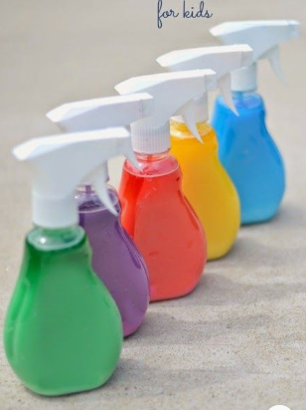
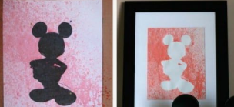
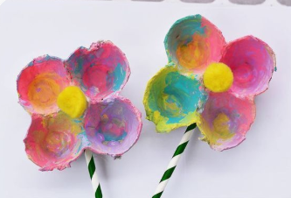
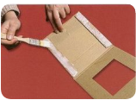
التلوين داخل اطار | الهدف
 | المكونات
الأنشطة الصفية: نشاط وضع الألعاب داخل الصندوق ليتعرف الطالب على ظرف المكان (داخل) استخدام السبورة الصغيرة وقلم السبورة للتلوين داخل اطار صنع اطار للتلوين بداخلة باستخدام المعكرون لتحديد الاطار ومن ثم التلوين داخل الاطار نشاط تلوين كرتون البيض (باستخدام الفرشاة) لصنع وردة عمل اطار من المكعبات والتطبيع باستخدام ( أعواد تنظيف الاذن) نشاط تلوين صورة داخل اطار باستخدام علب السبراي التلوين داخل اطار باستخدام الرمل الملون تلوين أوراق عمل لأشكال هندسية متدرجة في الحجم من الكبير الى الصغير انشطه مهارية عمل نشاط جماعي للتلوين باستخدام المسدسات المائية لتلوين رسم كبير على جدار صنع بطاقة للام

Slide 3
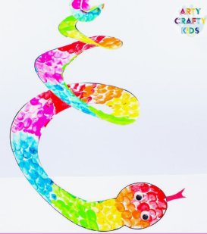
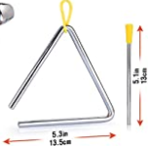
الحصة الدراسية:: الهدف الرئيسي : التلوين داخل اطار أهداف أخرى: الاشكال الهندسية / مسكة القلم الثلاثية / تآزر العين واليد / اتباع التعليمات 1- سرد القصة للطالب باستخدام العرائس والمجسمات 2- تنفيذ التمارين والأنشطة الصفية على كتاب الطالب وأوراق العمل. 4- يبتكر المدرس أنشطة وتمارين إضافية. النشاط الرياضي: القفز داخل الحلقات الدائرية النشاط الفني: عمل أنشطة فنية للتدريب على التلوين داخل اطار النشاط الموسيقى: يتعرف الطالب على الألوان من خلال الموسيقى استخدام أدوات موسيقية ليدق الطالب داخل اطارها | دليل للمعلم
أوراق عمل يقوم المعلم بإرسالها | الواجب المنزلي
مجموعة تدريبات على الايباد تتضمن: استخدام برامج الرسم على الاب ستور او الاندرويد / استخدام السبورة الذكية في أداء الانشطة | تمارين الكترونية
متوسط: يستطيع الطالب التلوين داخل اطار مرتفع جيد: يستطيع الطالب التلوين داخل اطار بمساحات كبيرة مرتفع: يستطيع الطالب التلوين داخل إطارات صغيرة محددة | التقييم
يوم الأم

Slide 4
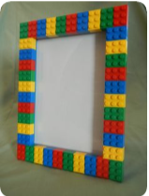
نشاط عمل اطار واستخدام القوالب المفرغة للتشكيل بداخلها

Slide 5
التلوين داخل اطار كبير بدون حدود مرتفعة

Slide 7
التلوين داخل اطار محددة بشكل بسيط

Slide 9
التلوين داخل اطار محددة بشكل بسيط وبمساحات صغيرة

Slide 10
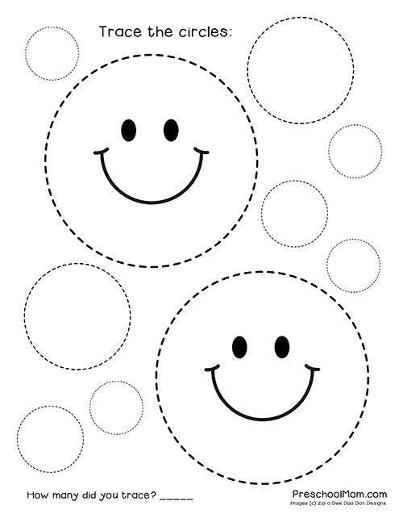
التلوين داخل اطار محددة بشكل بسيط وبمساحات مختلفة الحجم

Slide 11
اختر واحدة من هذه الرسمات ولونها

Slide 12
تلوين فراشة
https://www.youtube.com/watch?v=C4ZDaDFIHqM

